Slide 1
离散结构(Discrete Structures)
教师：张晓均
电话：18011394462
邮箱：zhangxjdzkd2012@163.com

Slide 2
课程性质
研究离散对象及相互间关系的一门数学
离散对象：分离、独立
数：自然数 …
几何图形：顶点、边 …
离散结构：离散对象之间的关系
数的大小顺序 …
正方形 …

Slide 3
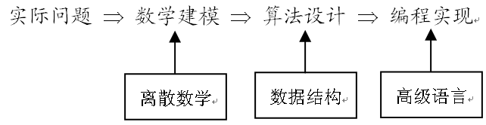
离散结构课程性质
计算机应用的必需工具
数学建模的知识基础
算法设计的具体指导
计算机求解问题的基本模式
离散结构/数学

Slide 4
课程性质
计算机学科的核心课程
数据结构
算法分析与设计基础
操作系统
计算机网络基础
数据库原理及应用
密码学基础
后续课

Slide 5
离散数学内容
内容“离散”？
数理逻辑 → 语句的功能、程序的正确性
集合论 → 数据在计算机内的表示方法 → 数据结构
图论
组合论 → 计数 → 程序效率分析
数论→ 伪随机数 → 随机模拟
密码学
离散概率 → 随机过程 → 计算机网络通信机制
抽象代数→布尔代数→数据编码

Slide 6
课程目标
培养概括抽象能力、逻辑思维能力、归纳构造能力
培养严谨、完整、规范的科学态度

Slide 7
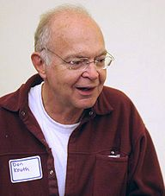
参考资料
教材参考网站
http://abook.hep.com.cn/1877016
推荐参考书
离散数学，D. E. Knuth 等，西安电子科技大学出版社
离散数学结构，B. Kolman，高等教育出版社
离散数学及其应用，傅彦等著，高等教育出版社
现代计算机科学的鼻祖

Slide 8
考核方法
平时 30%：课堂(40%)+作业(60%)
期末 70%：闭卷笔试

